Slide 1

SEOUL METRO · 에너지 효율 개선 입찰 제안서
AI 기반 시간 예측 데이터를 활용한
스마트 환기 운영 최적화 제안
데이터 기반 시·공간 차등형 스마트 환기 시스템(Smart Ventilation)
SCQA 문제 정의
통계 검증 (t-test)
민토 피라미드
Action Plan
Data Consulting Proposal
서울교통공사 입찰 제안 | 2025

Slide 2

제안 배경 및 문제 정의 (SCQA)
BACKGROUND
S
Situation 현황
서울교통공사는 지하철 내 쾌적한 환경을 유지하기 위해 냉방·환기 시스템을 운영하고 있다. 현재는 열차 무게, 공기 질 센서, CCTV 데이터를 활용하여 환기 설비를 제어하고 있으며, 이를 통해 실내 공기질을 관리하고 있다.
C
Complication 문제
그러나 현재 시스템은 승객 증가나 공기 질 변화가 발생한 이후에 대응하는 방식이다. 또한 이용객이 적은 시간대에도 불필요한 환기 운영이 발생할 수 있어 에너지 효율 측면에서 한계가 존재한다.
Q
Question 질문
현재 활용 중인 데이터만으로 환기 시스템을 운영하는 것이 최선일까? 이용객이 집중되는 시간과 장소를 미리 예측하여 환기 설비를 더욱 효율적으로 운영할 수는 없을까?
A
Answer 해답
본 프로젝트는 시간대별 승/하차 데이터를 활용하여 이용객 집중 패턴을 분석하고자 한다. 이를 통해 혼잡도를 사전에 예측하고, 환기 설비를 선제적으로 운영하는 데이터 기반 스마트 환기 시스템을 제안한다.

Slide 3


혼잡도 증가에 따른 실내 오염도(미세먼지) 상승
WHY IT MATTERS
혼잡도 상태 | 객차·승강장 밀집 | PM2.5 평균 농도 | 비혼잡 대비 증가율
여유 (비혼잡) | 정원 50% 이하 | 20 ~ 25 ㎍/㎥ | 기준 (100%)
보통 | 정원 50 ~ 80% | 35 ~ 45 ㎍/㎥ | 1.5 ~ 1.8배 (50%↑)
혼잡 | 정원 80 ~ 130% | 55 ~ 75 ㎍/㎥ | 2.5 ~ 3.0배 (150%↑)
극심 혼잡 (지옥철) | 정원 130% 이상 | 85 ~ 110 ㎍/㎥ | 3.5 ~ 4.5배 (250%↑)
혼잡도 100% 이상(출·퇴근)에는 비혼잡 시간 대비 오염물질 농도가 최대 4.5배 급증 → 혼잡이 시작되는 ‘바로 그 시점’에 선제적 환기가 반드시 필요
※ 서울연구원 등 공개 데이터 종합 (혼잡도-실내 미세먼지 농도 상관)

Slide 4




분석 데이터 & 분석 방향
DATA
현재 활용 데이터에 ‘시간대별 이용객 예측’ 데이터를 더합니다
＋
열차 무게
공기질 센서
CCTV 영상
시간대별 예측
탑승객 추정
실내 오염도 측정
현장 혼잡 확인
AI 이용객 예측 (추가 제안)
현재 vs 제안 — 대응 방식의 전환
현재 (사후 대응)
승객 급증 → 센서 변화 감지 → 환기 증가 (이미 혼잡이 시작된 뒤 반응)
제안 (선제 대응)
AI 이용객 예측 → 08시 강남역 혼잡 예상 → 07:50 환기 선가동 → 혼잡 발생 시 최적 공기질 유지

Slide 5

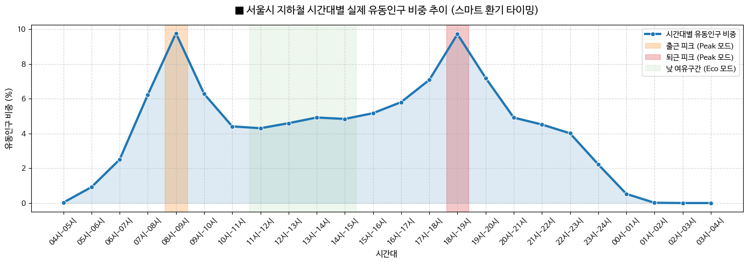



[시간적 차등] 시간대별 유동인구 비중 추이
TIME · WHEN
출근 피크
퇴근 피크
낮 여유 구간
08–09시 · 약 9.7%
18–19시 · 약 9.7%
11–15시 · 4%대
Peak 모드 최대 가동
Peak 모드 최대 가동
Eco 모드 최소 가동

Slide 6

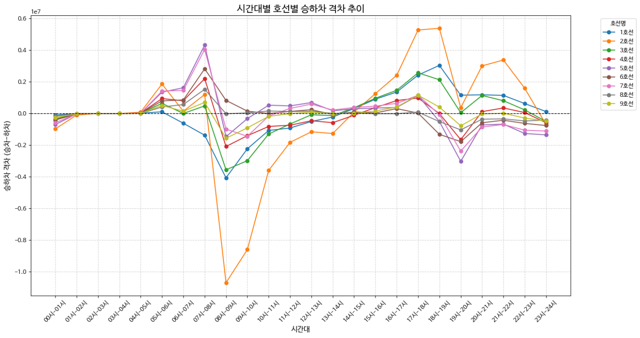

[호선 분석] 왜 ‘2호선’을 기준으로 선정했나?
WHY LINE 2
시간대별 호선별 승하차 격차 추이 (승차 − 하차)
약 199만 명
2호선 일평균 수송인원 — 1~8호선 중 1위 (2025년 기준)
약 30%
전체 수송 분담률 — 2위 노선의 2배 이상으로 월등
격차 진폭 1위
출근 하차·퇴근 승차 쏠림 모두 최대 → 출퇴근 패턴 가장 뚜렷
주황색 = 2호선. 출근(08–09시) 하차·퇴근(17–19시) 승차 격차 모두 진폭이 압도적으로 가장 큼.
결론 — 유동인구가 가장 많고 출퇴근 쏠림이 가장 뚜렷한 2호선을 대표 노선으로 선정
※ 서울교통공사 ‘서울 지하철 1~8호선 수송 통계’(2024~2025) 기준

Slide 7

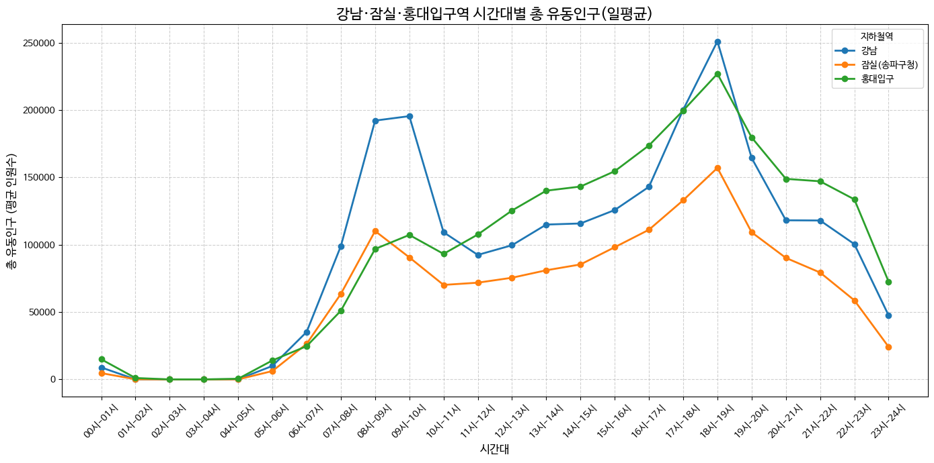
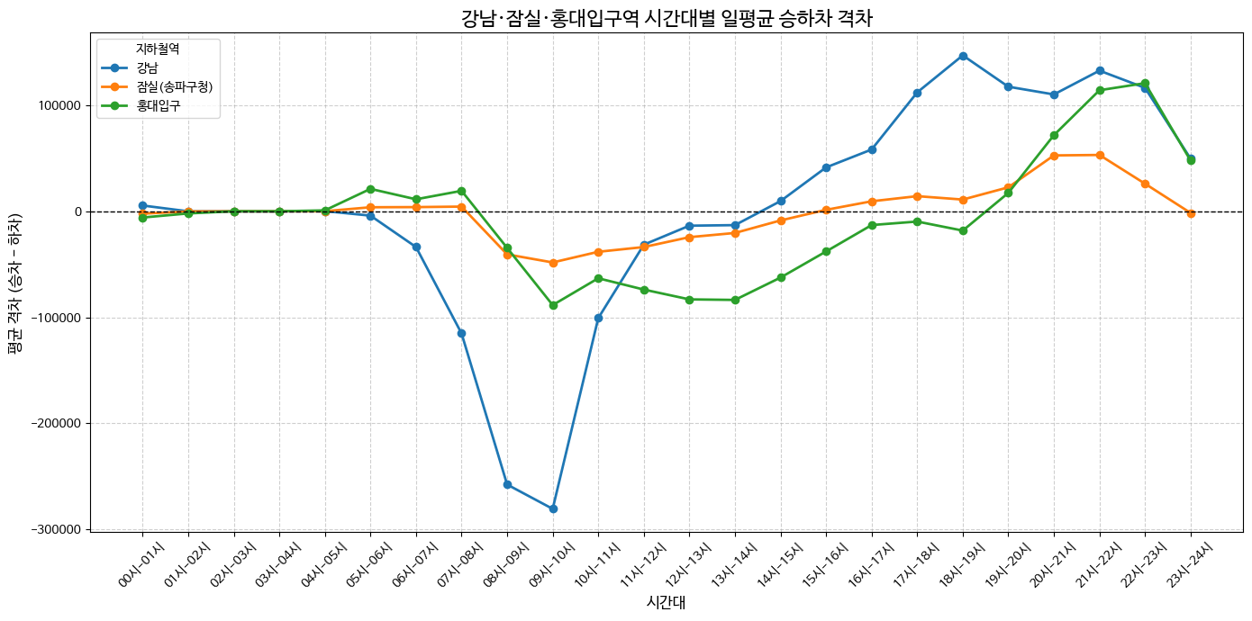

[시간적 차등] 역별 유동인구·승하차 격차 패턴
TIME · STATION
강남·잠실·홍대입구 시간대별 총 유동인구
시간대별 일평균 승하차 격차 (승차 − 하차)
역마다 피크 시점·강도가 다르다. 강남역은 출근 시간 하차 집중(−), 퇴근 시간 승차 집중(+)이 뚜렷
→ 시간대뿐 아니라 ‘역별 맞춤’ 환기 운영이 필요

Slide 8

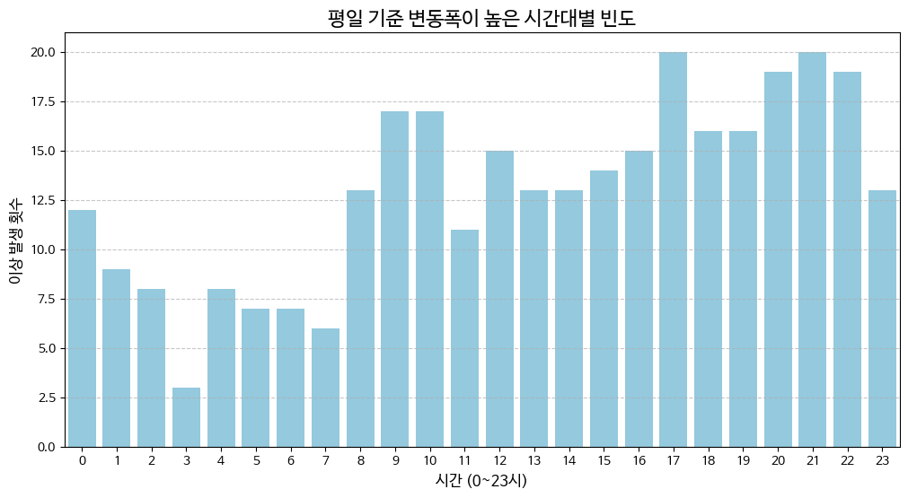
[통계 검증] 시간대 차이의 통계적 유의성 (t-test)
STATISTICS
검정 설계
평일 변동폭이 높은 시간대별 빈도
귀무가설 H₀
시간대 간 평균 유동인구에 차이가 없다.
대립가설 H₁
출퇴근 시간대 유동인구는 비혼잡 시간대와 다르다.
검정 방법
독립표본 t-검정 (출퇴근 vs 비혼잡 그룹)
판단 기준
유의수준 α = 0.05
검정 결과
유의수준 0.05보다 작아 귀무가설(H₀) 기각.
출퇴근 시간대의 유동인구 증가는 우연이 아니라 통계적으로 유의미하다.
→ 시간 정보는 환기 운영의 핵심 변수로 반드시 활용되어야 한다.
p < 0.001

Slide 9

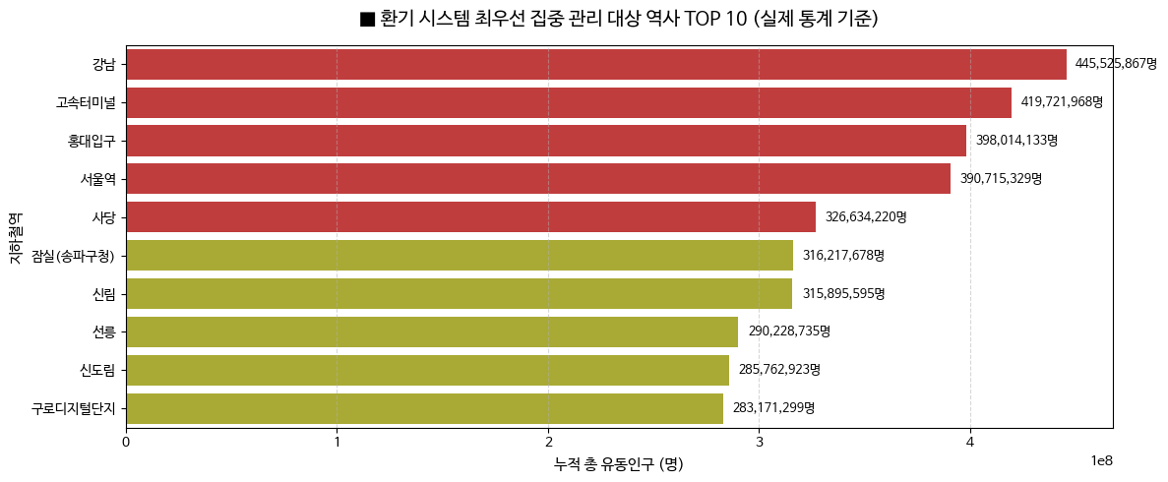
[공간적 차등] 환기 집중 관리 대상 역사 TOP 10
SPACE · WHERE
상위 5개역
강남·고속터미널·홍대입구·서울역·사당
▶ 환기 용량 상향 + 피크 집중 가동
중위 역사
잠실·신림·선릉 등
▶ 피크 집중 가동
하위·외곽 역사
유동인구 적은 일반역
▶ 스케줄 최적화·절감
※ 누적 총 유동인구(실제 통계) 기준 우선순위 — 추가 비용 없이 기존 승하차 데이터만으로 도출

Slide 10

핵심 결론 정리 (민토 피라미드)
CONCLUSION
핵심 결론 데이터 기반 시·공간 차등 제어로 환기 효율 및 공기질 극대화
1. 시간적 차등
2. 공간적 차등
3. 기대 효과
출퇴근 피크 타임 집중
고혼잡 핵심 역사 타겟
예산 절감 및 선제 제어
[Peak 모드]
[상위 5개역]
[에너지 절감]
출퇴근 2시간 최대 가동
강남·잠실 등 용량 상향
불필요 가동 트래픽 차단
[Eco 모드]
[하위 역사]
[추가비용 無]
낮·심야 공백 최소 가동
일반·외곽역 스케줄 최적화
기존 승하차 데이터 활용

Slide 11






제안 솔루션: 시·공간 차등형 스마트 환기
SOLUTION
① 시간 차등 (When)
② 공간 차등 (Where)
Peak 모드
고혼잡역 용량 상향
출퇴근 2시간(08–09 / 18–19시) 최대 가동 — 혼잡 시 최적 공기질 확보
강남·고속터미널·홍대입구 등 상위 5개역 집중 관리
Eco 모드
일반역 스케줄 최적화
낮·심야 여유 구간 최소 가동 — 불필요 에너지 차단
외곽·저밀도 역사는 수요 맞춤 운영으로 비용 절감
현재 — 사후 대응
제안 — 선제 대응
사람이 몰린 뒤에 센서가 반응 → 이미 혼잡 시작
AI 예측으로 혼잡 ‘전에’ 환기 선가동 → 항상 쾌적

Slide 12





Action Plan: AI 기반 선제적 환기 운영 시스템
ACTION PLAN
현재 방식 (사후 대응)
제안 방식 (선제 대응)
승객 증가 → 센서 감지 → 환기 가동
AI 예측 → 08시 강남 혼잡 예상 → 07:50 선가동
혼잡이 시작된 뒤에야 대응이 이루어진다.
혼잡 발생 시점에 이미 최적 공기질을 유지한다.
운영 프로세스
STEP 1
STEP 2
STEP 3
STEP 4
STEP 5
데이터 수집
예측 모델 생성
혼잡도 예측
자동 제어
모니터링
과거 승하차 데이터 축적
AI 이용객 예측 모델 학습
시간대별 역별 혼잡 예측
환기 시스템 선제 제어
전력·공기질 상시 점검
운영 안정성 확보를 위해 2호선 순차 테스트를 선행하고, 성공적인 검증 이후 전 역으로 시스템을 확대 적용할 계획입니다.

Slide 13



기대효과 및 결론
EXPECTED IMPACT
에너지 절감
추가 비용 無
선제적 공기질 관리
유동인구 적은 시간·역의 불필요한 환기 가동을 차단해 운영비를 줄인다.
신규 센서 없이 기존 승하차 데이터만으로 도입 가능하다.
혼잡이 시작되기 전에 환기를 가동해 항상 쾌적한 실내 공기질을 유지한다.
데이터 기반 시·공간 차등 제어로 환기 효율과 공기질을 동시에 극대화합니다.
AI 기반 시간 예측 데이터를 활용한 스마트 환기 운영 최적화 제안 · 서울교통공사 입찰

